Slide 1
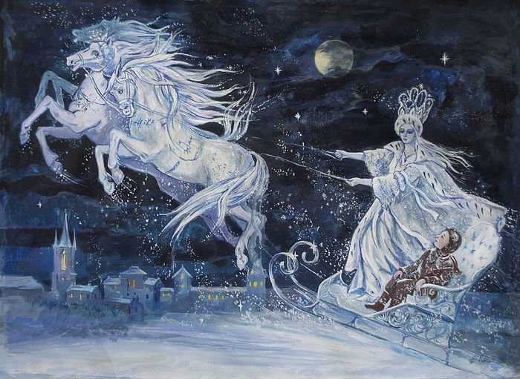

Сколько историй рассказано Андерсеном в сказке «Снежная королева»?
Пять
Семь
Восемь

